Slide 1

Data Warehouse - Partitioning
Dimas Rizky H.P. – 2110141011
3D4 IT A

Slide 2
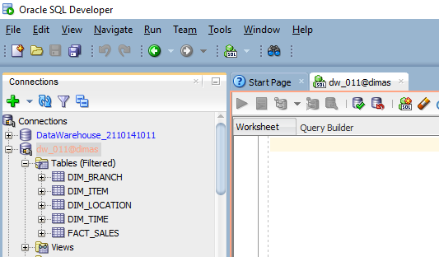
Melakukan Koneksi Database
Buka koneksi ke instance database yang sudah ada atau yang telah dibuat sebelumnya. Untuk membuat partition table cukup membuat tablespace atau memanfaatkan yang sudah ada, sehingga dapat digunakan tablespace DW_011 yang telah dibuat pada modul sebelumnya
1

Slide 3
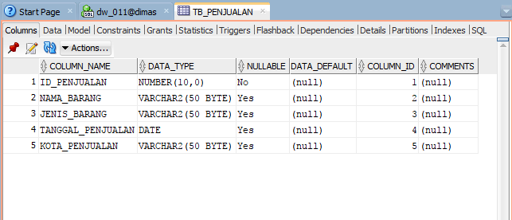

Membuat Table Penjualan
Buat tabel yang akan mengimplementasikan partition, pada modul ini tabel yang akan dibuat adalah tabel penjualan yan memiliki struktur table seperti berikut :

Slide 4
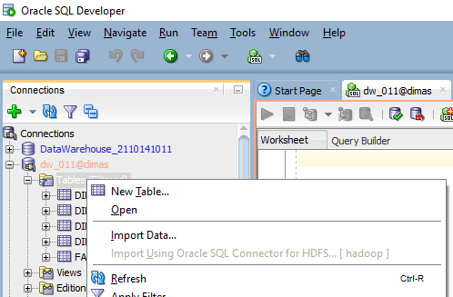
Membuat Table Penjualan – Window Create Table
Untuk membuat tabel, klik kanan pada submenu “Tables” pada koneksi database yang akan digunakan. Selanjutnya klik pada menu “New Table...” untuk membuka window Create Table
1

Slide 5
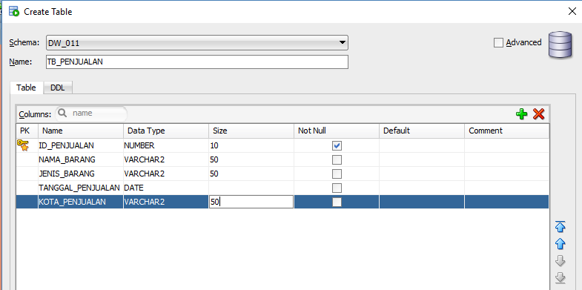
Membuat Table Penjualan – Atribut Tabel
Akan muncul window Create Table, isikan field “Schema” dengan tablespace yang digunakan yaitu DW_011, lalu isikan nama tabel pada field name dengan nama “TB_PENJUALAN”. Setelah itu isikan detail atribut yang ada dan telah dispesifikan, Setelah itu klik checkbox advanced
4
1
2
3

Slide 6
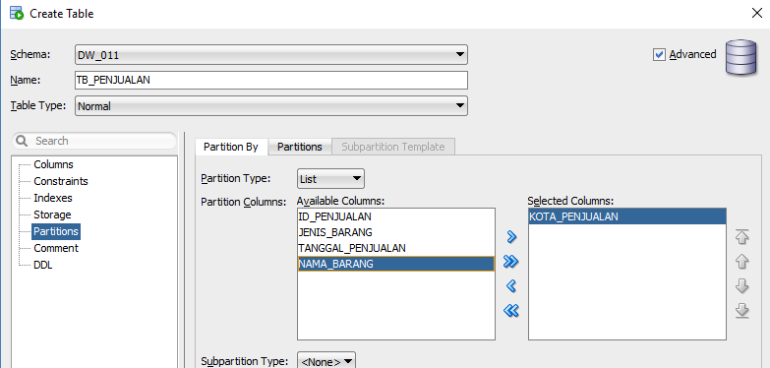
Membuat Table Penjualan – Partition List
Untuk mengaktifkan partitionmembuat partition, klik pada sub menu partition pada menu samping yang ada pada nomor 1, lalu pilih list pada partition type. Pilih kolom KOTA_PENJUALAN dengan cara klik dua kali pada kolom tersebut, setelah itu pindah ke tab partitions
3
1
2

Slide 7
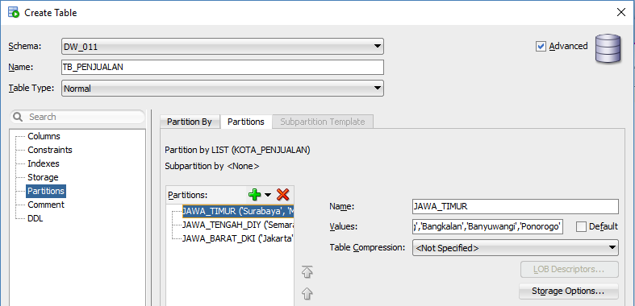
Membuat Table Penjualan – Partition List
Pada tab partition akan dibuat list partition apa saja yang akan dibuat. Klik simbol ‘+’ lalu add partition. Isikan field name sebagai nama dari partisi lalu values nya merupakan value dari anggota partisi list yang ada, lakukan sebanyak yang diperlukan lalu klik OK
3
1
2

Slide 8
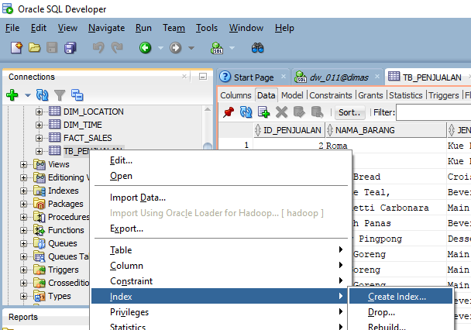
Buat Tabel Index Nama Barang
Buat tabel index untuk pencarian berdasarkan nama barang, dan kota penjualan. Untuk membuat indeks, klik kanan pada tabel yang ingin dibuat indeksnya, lalu pilih submenu index > create new index. Akan muncul window wizard untuk pembuatan indeks bar

Slide 9
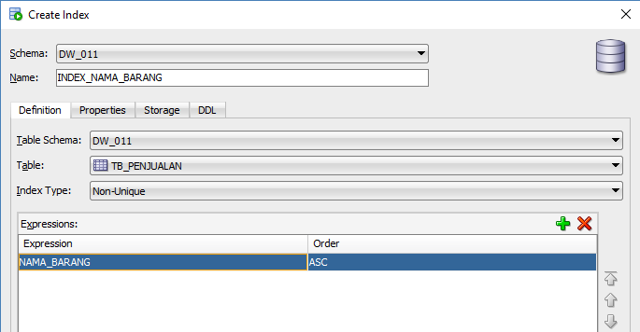
Buat Tabel Index Nama Barang – Wizard Create Index
Pada wizard pembuatan index baru, pada nomor :
Isikan nama index
Spesifikan tipe dari indeks, untuk kolom yang berisi banyak variasi data (tidak unique) menggunakan tipe non-Unique
Klik pada button ‘+’
Tentukan kolom mana yang akan dijadikan sebagai ekspresi indeks
Lalu spesifikan juga order atau urutannya, ascending ataukah descending
1
2
4
5
3

Slide 10
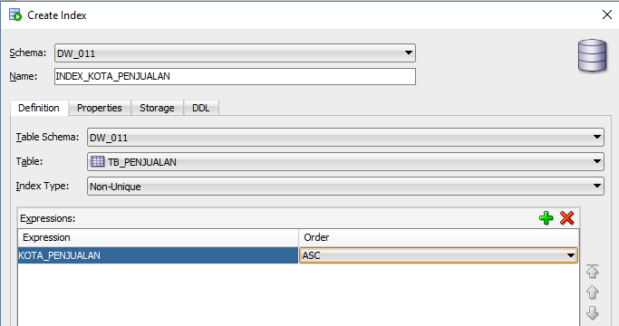
Buat Tabel Index Kota Penjualan
Buat juga index untuk query berdasarkan kota pembelian, penggunaan tipe index sama seperti sebelumnya, yaitu non-unique dengan base column untuk expressionnya adalah kota_pembelian secara ascending
1
2
4
5
3

Slide 11
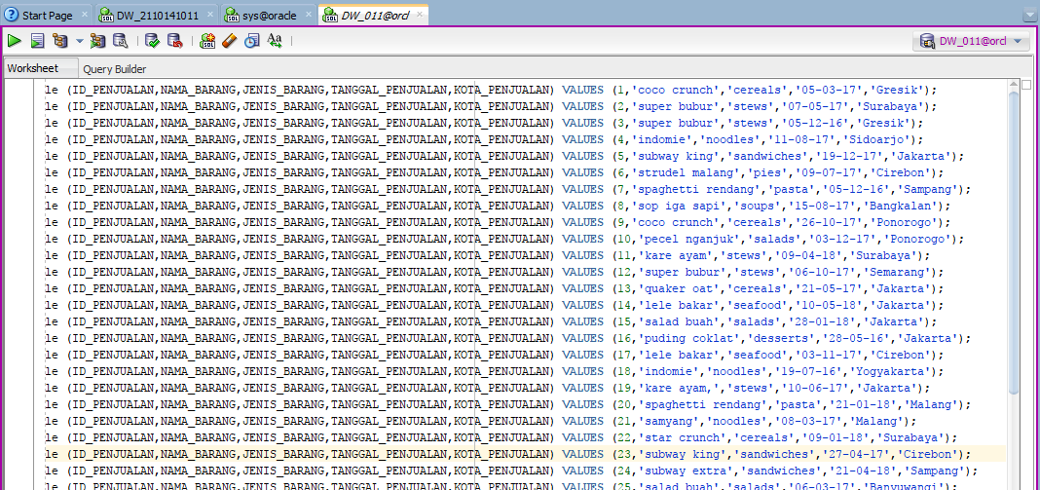
Dummy Record Data
Isikan tabel dengan dummy data, buat sebanyak mungkin agar hasil yang didapat pada saat indexing ataupun partitioning semakin efektif dan maksimal. Tuliskan query pada worksheet, lalu klik “run script” atau (F5) lalu commit (ikuti langkah sesuai nomor)
2
3
1

Slide 12
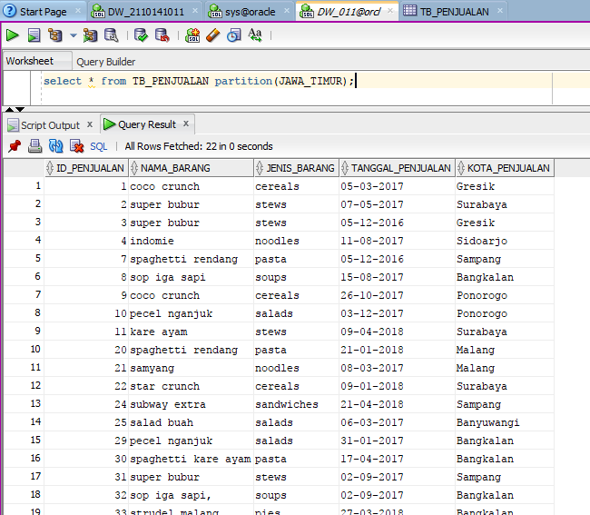
Test Partition List
Untuk melakukan test, dijalankan tiga query untuk masing masing partisi yaitu :
Select * from TB_PENJUALAN PARTITION (JAWA_TIMUR);
Select * from TB_PENJUALAN PARTITION (JAWA_TENGAH_DIY);
Select * from TB_PENJUALAN PARTITION (JAWA_BARAT_DKI);
1
2

Slide 13
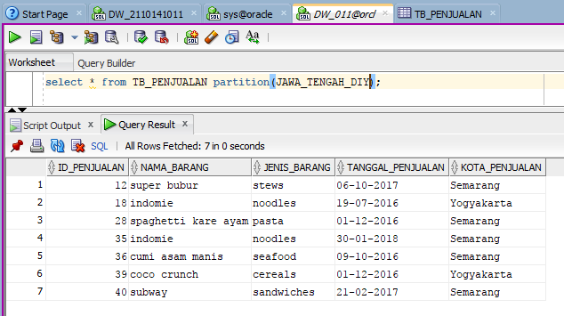
Test Partition List
Untuk melakukan test, dijalankan tiga query untuk masing masing partisi yaitu :
Select * from TB_PENJUALAN PARTITION (JAWA_TIMUR);
Select * from TB_PENJUALAN PARTITION (JAWA_TENGAH_DIY);
Select * from TB_PENJUALAN PARTITION (JAWA_BARAT_DKI);
1
2

Slide 14
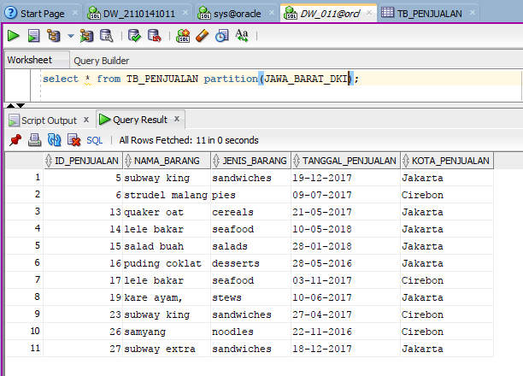
Test Partition List
Untuk melakukan test, dijalankan tiga query untuk masing masing partisi yaitu :
Select * from TB_PENJUALAN PARTITION (JAWA_TIMUR);
Select * from TB_PENJUALAN PARTITION (JAWA_TENGAH_DIY);
Select * from TB_PENJUALAN PARTITION (JAWA_BARAT_DKI);
1
2

Slide 15
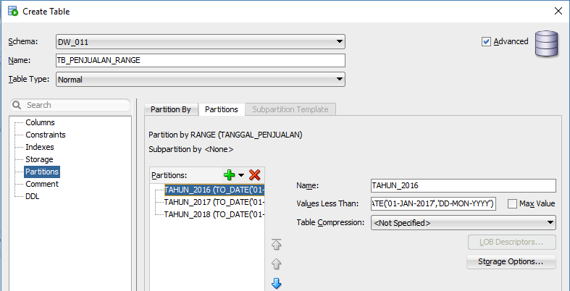
Table Partition Dengan Tipe Range
Untuk melakukan pembuatan partition dengan tipe range, dapat dilakukan dengan cara membuat table lainnya dan mengatur partitionnya menjadi range dan menspesifikan masing-masing partisinya
1
2
3

Slide 16
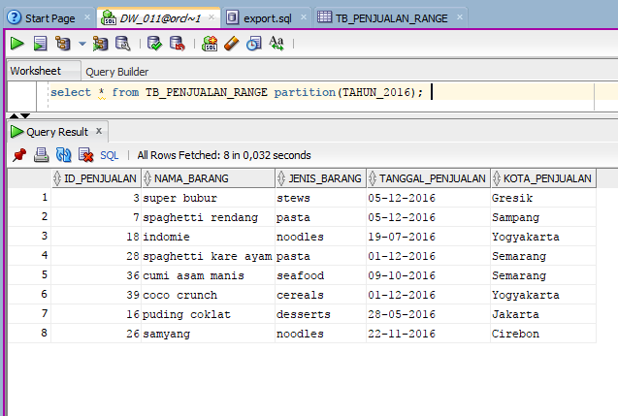
Test Partition List
Untuk melakukan test, dijalankan tiga query untuk masing masing partisi yaitu :
Select * from TB_PENJUALAN_RANGE PARTITION (TAHUN_2016);
Select * from TB_PENJUALAN_RANGE PARTITION (TAHUN_2017);
Select * from TB_PENJUALAN_RANGE PARTITION (TAHUN_2017);
1
2

Slide 17
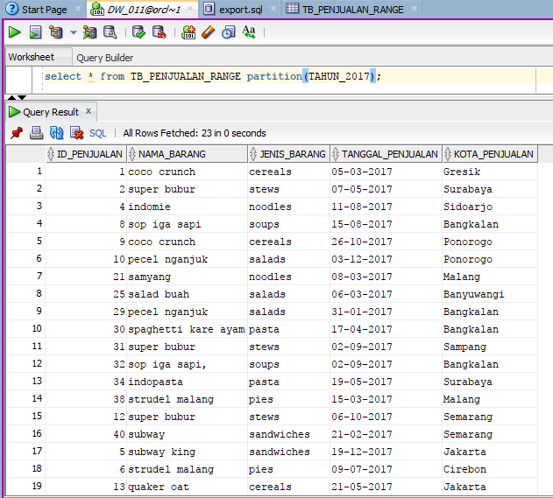
Test Partition List
Untuk melakukan test, dijalankan tiga query untuk masing masing partisi yaitu :
Select * from TB_PENJUALAN_RANGE PARTITION (TAHUN_2016);
Select * from TB_PENJUALAN_RANGE PARTITION (TAHUN_2017);
Select * from TB_PENJUALAN_RANGE PARTITION (TAHUN_2017);
1
2

Slide 18
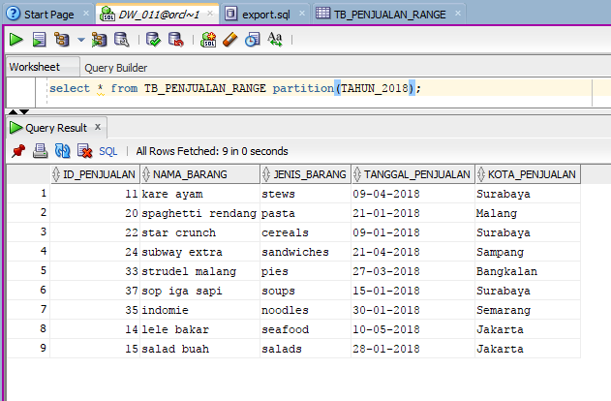
Test Partition List
Untuk melakukan test, dijalankan tiga query untuk masing masing partisi yaitu :
Select * from TB_PENJUALAN_RANGE PARTITION (TAHUN_2016);
Select * from TB_PENJUALAN_RANGE PARTITION (TAHUN_2017);
Select * from TB_PENJUALAN_RANGE PARTITION (TAHUN_2017);
1
2

